Slide 1

Tema: ANÁLISIS DE LA DEMANDA Y OFERTA DE PROFESIONALES DEL ÁREA DE ADMINISTRACIÓN DE EMPRESAS NIVELES DE GRADO Y POSTGRADO EN LAS PROVINCIAS DE PICHINCHA, IMBABURA, COTOPAXI Y SANTO DOMINGO DE LOS TSÁCHILAS
DEPARTAMENTO DE CIENCIAS ECONÓMICAS, ADMINISTRATIVAS Y DEL COMERCIO
CARRERA DE INGENIERÍA EN MERCADOTECNIA
TRABAJO DE TITULACIÓN, PREVIO A LA OBTENCIÓN DEL TÍTULO DE INGENIERO EN MERCADOTECNIA
AUTOR: CLAUDIO ESCUDERO, MAYRA DAYANNA
DIRECTOR: SERRANO PROAÑO, GERMÁN HUMBERTO

Slide 2
Contenidos
Objetivos
Marco teórico
Metodología
Discusión y resultados
Conclusiones
Recomendaciones

Slide 3
Introducción
Integrada acumulación de conocimientos que regulan la progresión y mejora económica
Estadística, economía, matemática
Carreras administrativas (Siglo XIX): Establecer organización y división del trabajo

Slide 4
Objetivos de la investigación
Objetivo General: Determinar el nivel de oferta y demanda de profesionales de administración de empresas en los niveles de grado y postgrado.
Determinar la oferta de carreras.
Determinar la demanda insatisfecha por parte de bachilleres.
Determinar la demanda insatisfecha por parte de profesionales.
Determinar la demando por parte de las empresas.

Slide 5
Marco teórico
Capítulo I

Slide 6
Demanda:
Perspectiva en la actualidad
Niveles de Demanda
Oferta
Servicios productivos frente a la competencia
Investigación de mercado
Hacia un escenario real
Comportamiento de compra
Influencia de factores en los individuos
Demanda frente a los esfuerzos del marketing
Proceso de compra

Slide 7
Marco Referencial
ESTUDIO DE PERTINENCIA PARA DETERMINAR LA DEMANDA DE CARRERAS DE GRADO Y PROGRAMAS DE POSGRADO EN LA PROVINCIA DE SANTO DOMINGO DE LOS TSÁCHILAS Y SUS ZONAS DE INFLUENCIA
Oferta académica el campus IASA II en la sede Santo Domingo de los Tsáchilas.
ANÁLISIS DE MERCADO PARA PROFESIONALES DEL ÁREA DE MARKETING DE NIVELES GRADO Y POSGRADO EN LAS ZONAS ADMINISTRATIVAS 2 Y 9
Demanda de mercado para profesionales del área de marketing de niveles pregrado y posgrado en las zonas administrativas 2 y 9.
MERCADO DE FORMACIÓN Y DISPONIBILIDAD DE PROFESIONALES DE CIENCIAS DE LA SALUD EN EL PERÚ
Su objetivo es describir el mercado de formación y la disponibilidad de profesionales de ocho carreras de la salud en Perú.
GREAT JOBS, GREAT LIVES: THE 2014 GALLUP- PURDUE INDEX REPORT
Tasas de colocación en el puesto de trabajo y postgrado y los salarios de los antiguos alumnos sino también de variables relacionadas a resultados de la educación universitaria

Slide 8
metodología
Capítulo II

Slide 9
Investigación de mercados: Identificador de problemas y oportunidades
Establecimiento de la necesidad
Definición del problema
Establecimiento de objetivos
Determinar el diseño de la investigación
Identificar el tipo de información y fuentes
Síntomas que demuestran incertidumbre + falta de información adecuada
Comunicación con grupos de interés
Problema de decisión administrativa + Problema de investigación de mercados
Definir el porqué de las necesidades detectadas
Investigación exploratoria + investigación concluyente descriptiva
Fuentes primarias y secundarias
Entrevista / encuestas
Desarrollo del procedimiento de recolección de datos

Slide 10
Metodología: Elaboración del constructo
Necesidades de información
Operatividad
Dimensiones
Variables
Modelo jerárquico
Escalas
Diseño de la investigación
Tipo de información y fuentes

Slide 11
Investigación de mercados
Plan de muestreo y tamaño de la muestra
Técnicas de muestreo: Aleatorio estratificado
Recolección de datos
Trabajo de campo
Análisis de datos
Resultados
Preparación y presentación de resultados
Registro del proyecto de investigación

Slide 12
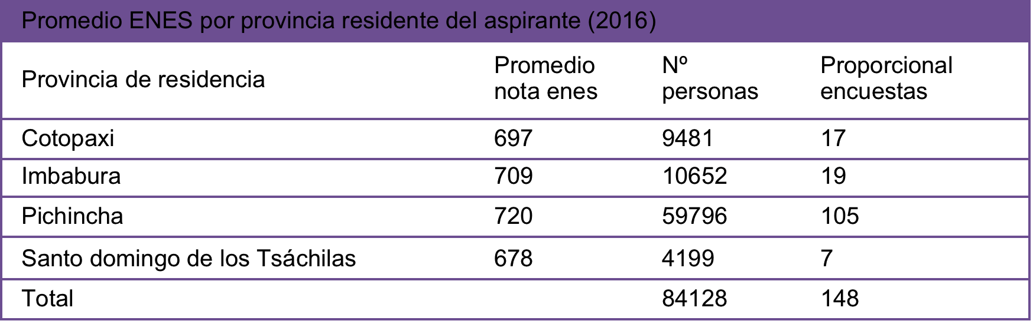
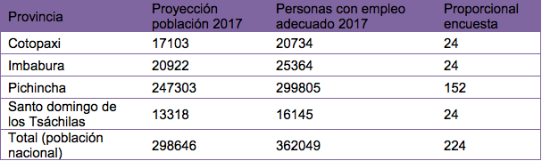
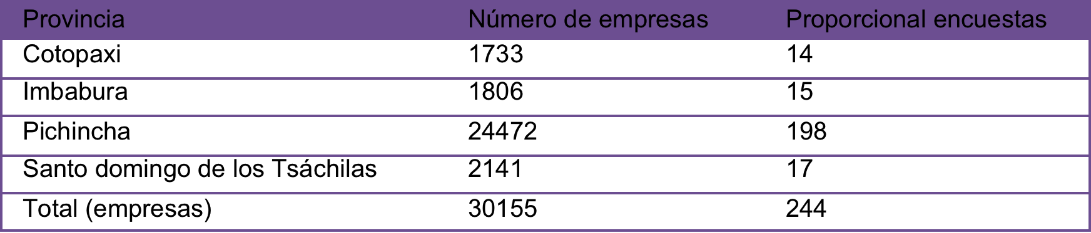
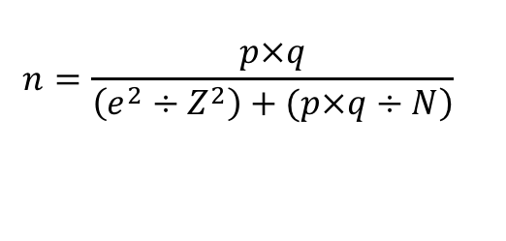
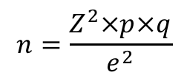
Plan de Muestreo: Muestras aleatorias por estrato
Tamaño de la muestra
Elementos | Nivel de Confianza (z) | p | q | Error muestral | Resultado
Bachilleres | 1,96 | 83,33% | 16,67% | 0,06 | 148
Profesionales | 1,96 | 70% | 30% | 0,06 | 224
Empresas* (30152) | 1,96 | 65% | 35% | 0,06 | 244
cálculo población infinita
$$n=\frac{Z^{2}×p×q}{e^{2}}$$
cálculo población finita
$$n=\frac{p×q}{\left.\left(e^{2}÷Z^{2}\right)+(p×q÷N\right)}$$

Slide 13
Recolección y análisis de datos
Análisis de Encuestas
Análisis univariado
Análisis general
Análisis pregunta filtro
Análisis bivariado
Cruce de variables para determinar el perfil de la demanda
Codificación
Software SPSS
Creación de base de datos

Slide 14
Bachilleres
Análisis de datos

Slide 15
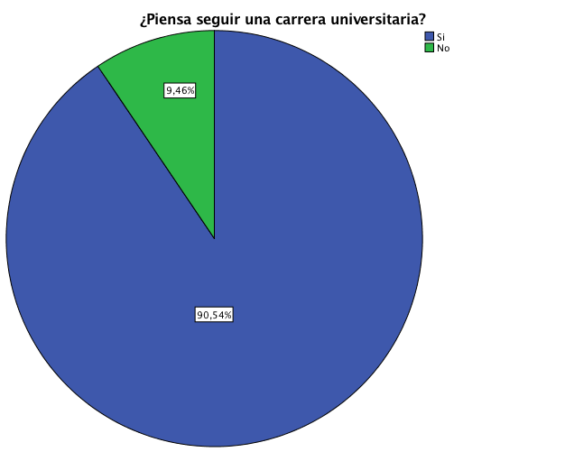
Análisis general: (p y q)
¿Piensa seguir una carrera universitaria?=Sí

Slide 16
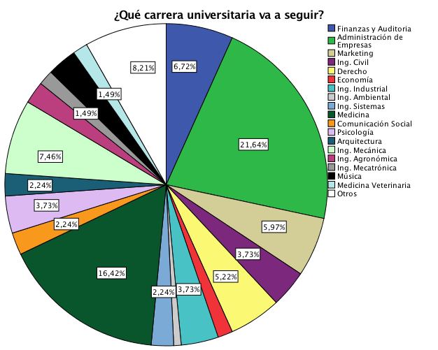
Pregunta filtro
¿Qué carrera universitaria va a seguir?= Administración de empresas

Slide 17
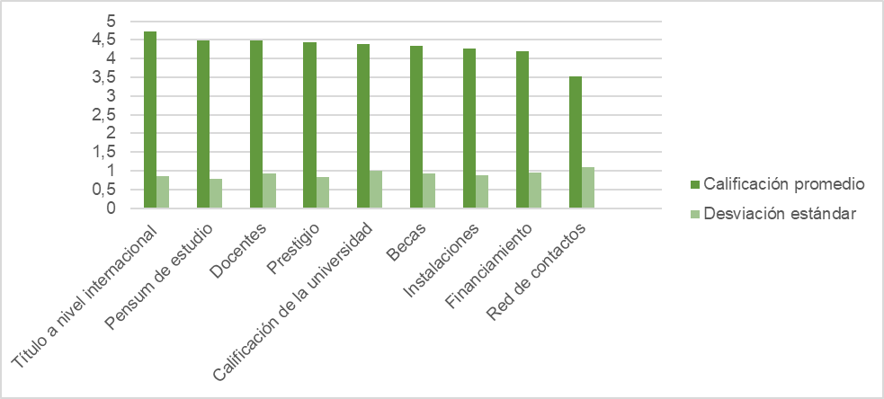
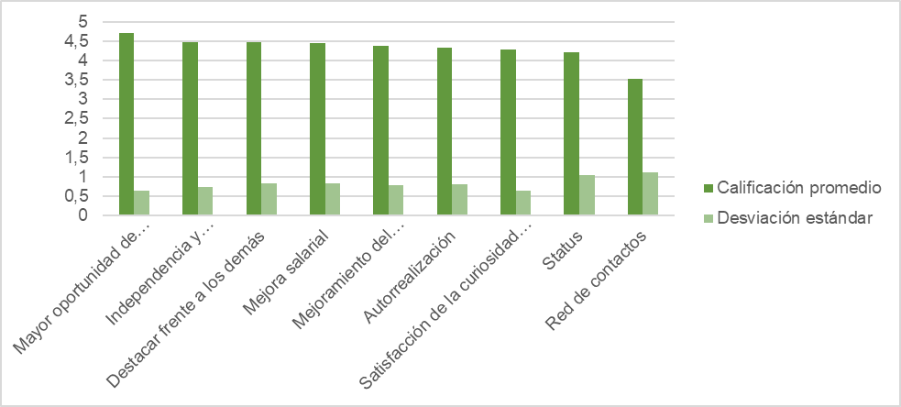
ASPECTOS DE DECISIÓN
Motivos que impulsan seguir la carrera de administración de empresas
Beneficios buscados

Slide 18
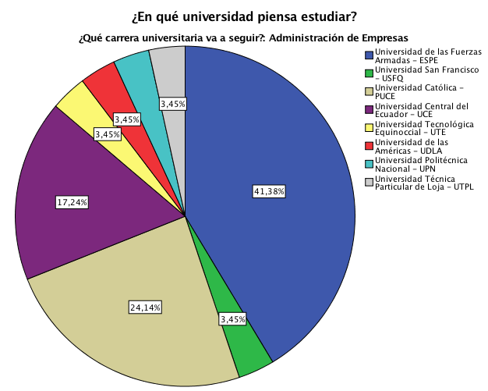
Análisis Bivariado
Cruce principal: ¿En qué universidad piensa estudiar?= Universidad de las Fuerzas Armadas - ESPE

Slide 19
profesionales
Análsis de datos

Slide 20
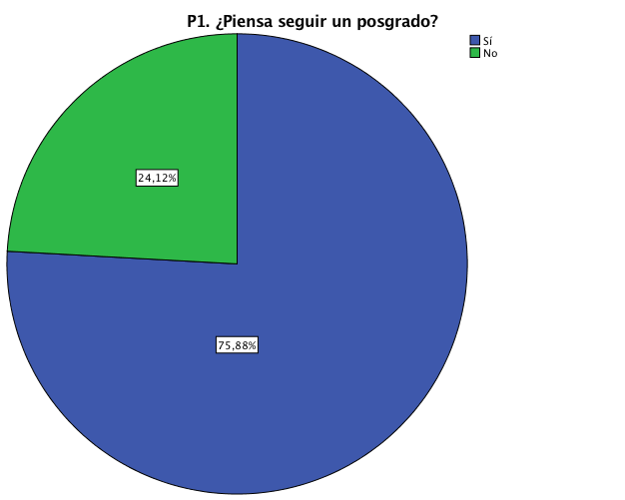
Análisis general (p y q)
¿Piensa seguir un postgrado?= Sí

Slide 21
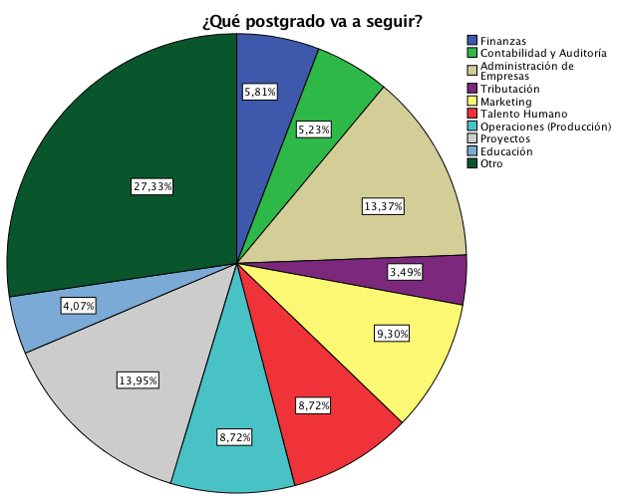
Pregunta Filtro
¿Qué postgrado va a seguir?= Administración de empresas

Slide 22
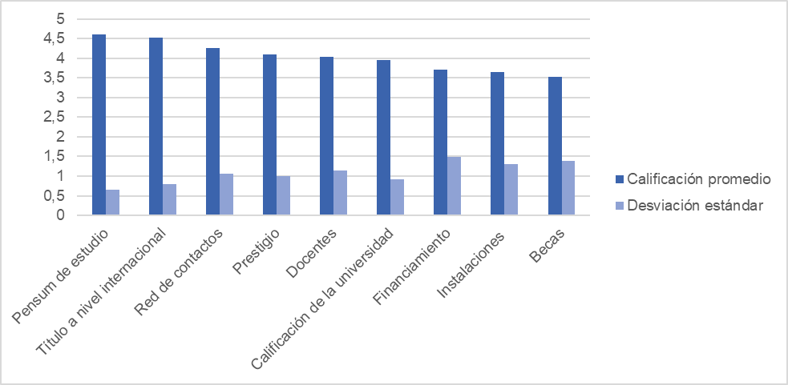
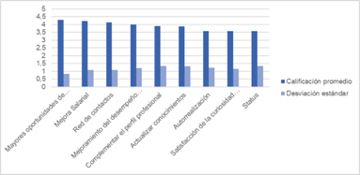
ASPECTOS DE DECISIÓN
Motivos que impulsan seguir un postgrado de administración de empresas
Beneficios buscados

Slide 23
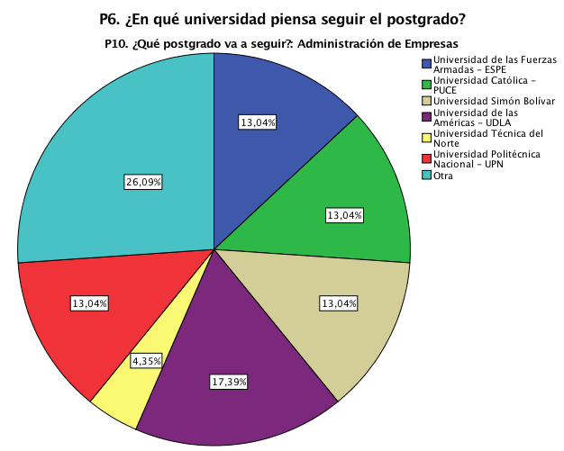
Análisis Bivariado
Cruce principal: ¿En qué universidad piensa seguir el postgrado?= Univesidad de las Fuerzas Armadas - ESPE

Slide 24
Empresas
Análisis de datos

Slide 25
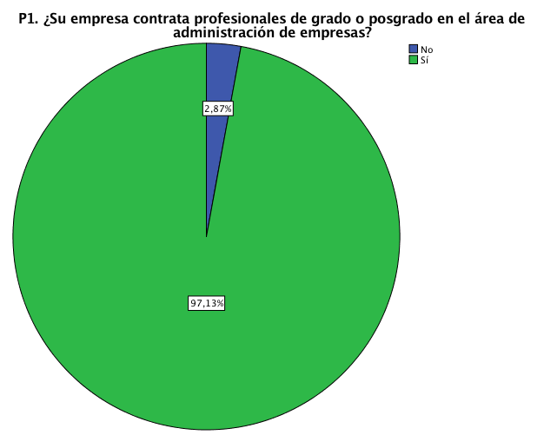
Análisis general (p y q)
¿Su empresa contrata profesionales de grado o postgrado en el área de administración de empresas?= Sí

Slide 26
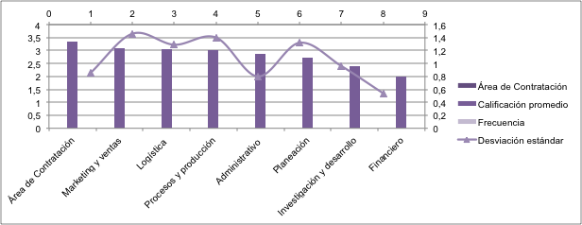
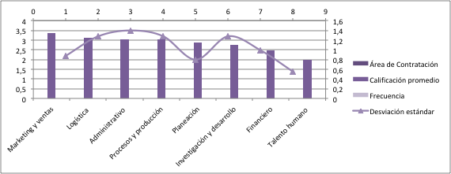
ASPECTOS DE DECISIÓN
Frecuencia de contratación profesionales de grado recién graduados
Frecuencia de contratación de profesionales de grado con experiencia

Slide 27
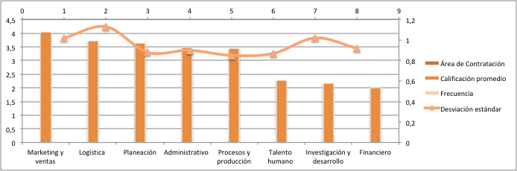
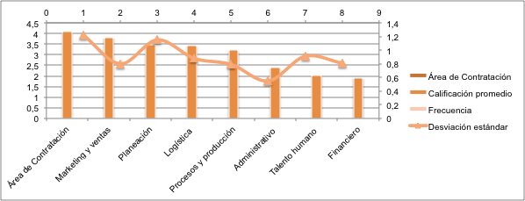
ASPECTOS DE DECISIÓN
Frecuencia de contratación de profesionales de postgrado sin experiencia
Frecuencia de contratación de profesionales de grado con experiencia

Slide 28
ASPECTOS DE DECISIÓN
Importancia de los conocimientos, habilidades y aptitudes - profesionales de grado
Importancia de los conocimientos, habilidades y aptitudes - profesionales de postgrado
 | Conocimientos
 | Conocimiento | Calificación promedio | Interpretación
1 | Planificación y control | 3,91 | Importante
2 | Producción | 3,62 | Importante
3 | Procesos | 3,59 | Regular
4 | Ventas | 3,45 | Regular
5 | administración | 3,35 | Regular
6 | Finanzas y auditoría | 2,01 | Poco importante
 | Habilidades
 | Habilidad | Calificación promedio | Interpretación
1 | Habilidad para elaborar informes | 4,52 | Muy importante
2 | Manejo de paquetes de computación | 4,51 | Muy importante
3 | Capacidad de liderazgo | 3,97 | Importante
4 | Comunicación | 3,51 | Importante
5 | Excelentes relaciones interpersonales | 3,51 | Importante
6 | Trabajo en equipo | 3,47 | Importante
7 | Capacidad de generar ideas de negocio | 2,91 | Regular
 | Aptitudes
 | Aptitud | Calificación promedio | Interpretación
1 | Objetividad | 3,58 | Importante
2 | Competencia | 3,51 | Importante
3 | Integridad | 3,41 | Importante
4 | Emprendimiento | 3,31 | Importante
 | Conocimientos
 | Conocimiento | Calificación promedio | Interpretación
1 | Ventas | 4,2 | Muy importante
2 | Planificación y control | 3,97 | Importante
3 | Procesos | 3,43 | Importante
4 | Producción | 3,4 | Importante
5 | Finanzas y auditoría | 3,3 | Importante
6 | Administración | 2,32 | Regular
 | Habilidades
 | Habilidad | Calificación promedio | Interpretación
1 | Capacidad de liderazgo | 4,58 | Muy importante
2 | Comunicación | 3,68 | Importante
3 | Habilidad para elaborar informes | 3,54 | Importante
4 | Excelentes relaciones interpersonales | 3,51 | Importante
5 | Capacidad de generar ideas de negocio | 3,49 | Importante
6 | Manejo de paquetes de computación | 3,46 | Importante
7 | Trabajo en equipo | 3,44 | Importante
 | Aptitudes
 | Aptitud | Calificación promedio | Interpretación
1 | Emprendimiento | 3,58 | Importante
2 | Objetividad | 3,54 | Importante
3 | Integridad | 3,48 | Importante
4 | Competencia | 3,44 | Importante

Slide 29
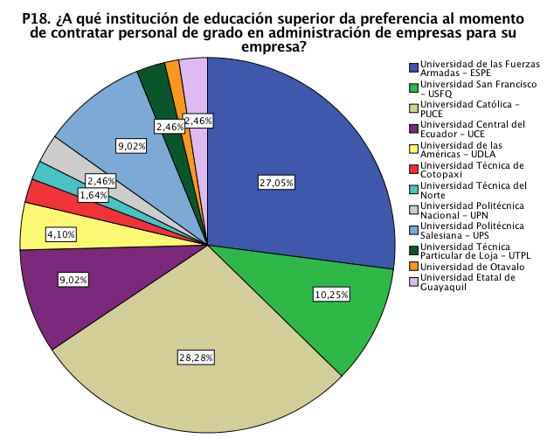
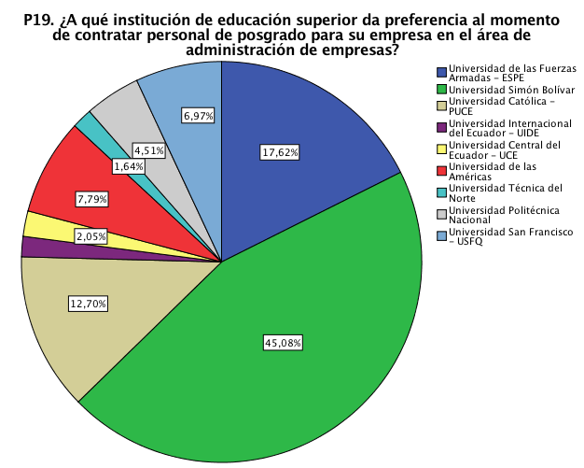
Análisis Bivariado
Filtro 1: ¿A qué institución de educación superior da preferencia al momento de contratar personal de grado en administración de empresas para su empresa? = Universidad de las Fuerzas Armadas – ESPE
Filtro 2: ¿A qué institución de educación superior da preferencia al momento de contratar personal de posgrado para su empresa en el área de administración de empresas? = Universidad de las Fuerzas Armadas - ESPE

Slide 30
Presentación de resultados
Capítulo III

Slide 31
Objetivo 1: Determinar la oferta de las carreras de grado y postgrado en administración de empresas por parte de las universidades de las provincias de Imbabura, Cotopaxi, Pichincha y Santo Domingo de los Tsáchilas
Oferta universidades – carreras de grado
Oferta universidades – carreras de postgrado
Provincia | Instituto | Carrera | Tipo | Periodo | Cupos
Cotopaxi | UNIVERSIDAD TÉCNICA DE COTOPAXI | Administración de empresas | 3cer nivel | II Semestre 2017 | 34
Cotopaxi | UNIVERSIDAD DE LAS FUERZAS ARMADAS - ESPE | Administración de empresas | 3cer nivel | II Semestre 2017 | 41
Imbabura | UNIVERSIDAD TÉCNICA DEL NORTE | Administración de empresas | 3cer nivel | I Semestre 2017 | 35
Imbabura | UNIVERSIDAD DE OTAVALO | Administración de empresas | 3cer nivel | II Semestre 2017 | 14
Imbabura | PONTIFICIA UNIVERSIDAD CATÓLICA DEL ECUADOR - SI | Administración de empresas | 3cer nivel | I Semestre 2017 | 28
Pichincha | UNIVERSIDAD DE LAS FUERZAS ARMADAS - ESPE | Administración de empresas | 3cer nivel | II Semestre 2017 | 70
Pichincha | UNIVERSIDAD CENTRAL DEL ECUADOR | Administración de empresas | 3cer nivel | II Semestre 2017 | 83
Pichincha | UNIVERSIDAD TECNOLÓGICA EQUINOCCIAL | Administración de empresas | 3cer nivel | II Semestre 2017 | 52
Pichincha | UNIVERSIDAD SAN FRANCISCO DE QUITO | Administración de empresas | 3cer nivel | II Semestre 2017 | 44
Pichincha | UNIVERSIDAD DE LAS AMÉRICAS - UDLA | Administración de empresas | 3cer nivel | II Semestre 2017 | 45
Pichincha | PONTIFICA UNIVERSIDAD CATÓLICA DEL ECUADOR | Administración de empresas | 3cer nivel | II Semestre 2017 | 68
Pichincha | UNIVERSIDAD INTERNACIONAL DEL ECUADOR | Administración de empresas | 3cer nivel | II Semestre 2017 | 28
Pichincha | UNIVERSIDAD INTERNACIONAL SEK | Administración de empresas | 3cer nivel | II Semestre 2017 | 25
Pichincha | UNIVERSIDAD POLITECNICA SALESIANA | Administración de empresas | 3cer nivel | II Semestre 2017 | 31
Pichincha | UNIVERSIDAD DE LOS HEMISFERIOS | Administración de empresas | 3cer nivel | II Semestre 2017 | 25
Santo domingo | UNIVERSIDAD TECNOLÓGICA EQUINOCCIAL | Administración de empresas | 3cer nivel | I Semestre 2017 | 14
TOTAL |  |  |  |  | 637
Provincia | Instituto | Carrera | Tipo | Periodo | Cupos
Imbabura | PONTIFICIA UNIVERSIDAD CATÓLICA DEL ECUADOR - SI | Administración de empresas | 4to nivel | I semestre 2017 | 6
Pichincha | ESCUELA POLITÉCNICA NACIONAL | Administración de empresas | 4to nivel | II semestre 2017 | 20
Pichincha | UNIVERSIDAD SIMÓN BOLÍVAR | Administración de empresas | 4to nivel | II semestre 2017 | 37
Pichincha | UNIVERSIDAD DE LAS AMÉRICAS - UDLA | Administración de empresas | 4to nivel | II semestre 2017 | 22
Santo domingo | UNIVERSIDAD TECNOLÓGICA EQUINOCCIAL | Administración de empresas | 4to nivel | I semestre 2017 | 11
TOTAL |  |  |  |  | 96

Slide 32
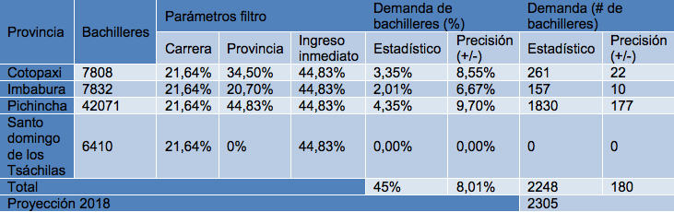
Objetivo 2: Determinar la demanda insatisfecha de la carrera de licenciatura en administración de empresas por parte de los bachilleres de las provincias de Imbabura, Cotopaxi, Pichincha y Santo Domingo de los Tsáchilas
Inferencia estadística
Demanda insatisfecha

Slide 33
Objetivo 2
Perfil bachilleres – administración de empresas
Perfil bachilleres – administración de empresas: Universidad ESPE

Slide 34
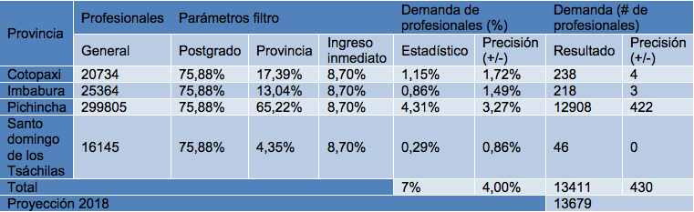
Objetivo 3: Determinar la demanda insatisfecha de postgrado en administración de empresas por parte de los profesionales de tercer nivel de las provincias de Imbabura, Cotopaxi, Pichincha y Santo Domingo de los Tsáchilas
Inferencia estadística - profesionales
Demanda Insatisfecha - profesionales

Slide 35
Objetivo 3
Perfil profesionales – administración de empresas
Perfil profesionales – administración de empresas: Universidad ESPE

Slide 36
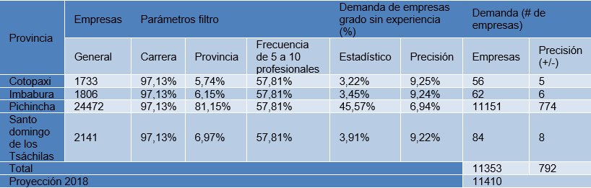
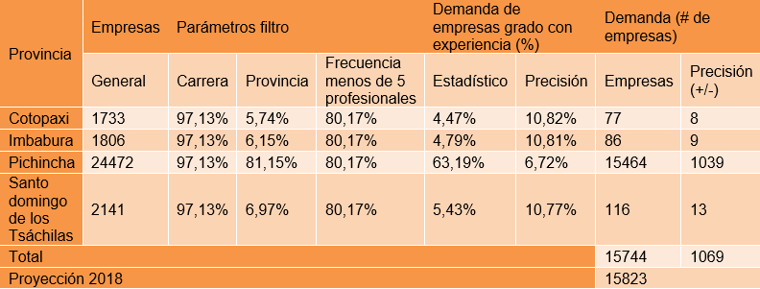
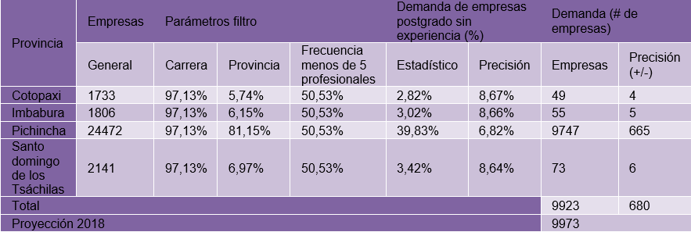
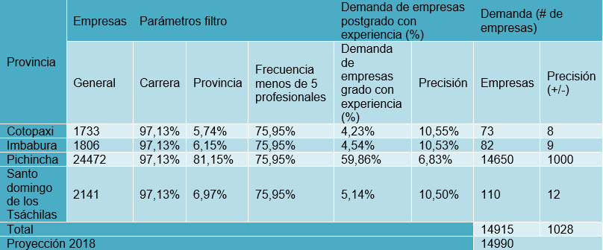
Objetivo 4: Determinar la demanda de profesionales en administración de empresas a nivel grado y postgrado por parte de las empresas en las provincias de Imbabura, Cotopaxi, Pichincha y Santo Domingo de los Tsáchilas.
Frecuencia de contratación - profesionales grado sin experiencia
Frecuencia de contratación - profesionales grado con experiencia
Frecuencia de contratación - profesionales de postgrado sin experiencia
Frecuencia de contratación - profesionales de postgrado con experiencia

Slide 37
Conclusiones
Capítulo III

Slide 38
Bachilleres
No existe interés por parte de los bachilleres de la provincia de Santo Domingo de los Tsáchilas.
Profesionales
Preferencias de postgrado: maestría profesional y en su mayoría está dispuestos a pagar de $4000 a $8000 por seguir su postgrado.
Las primeras 3 universidades de preferencia: Universidad de las Fuerzas Armadas – ESPE, la Pontificia Universidad Católica del Ecuador – PUCE y la Universidad Simón Bolívar.
Preferencia universidades: Universidad de las Fuerzas Armadas – ESPE, la Pontificia Universidad Católica del Ecuador – PUCE y la Universidad Central del Ecuador.

Slide 39
Empresas
A nivel de profesionales de postgrado con experiencia no existen cargos operacionales
Las empresas encuestadas prefieren profesionales que hayan cursado estudios en la Universidad de las Fuerzas Armadas – ESPE, la Universidad San Francisco la Universidad Católica – PUCE y Universidad Central del Ecuador – UCE.
En los profesionales de grado sin experiencia y con experiencia no existen oportunidad de ocupar cargos directivos.
Existe la misma preferencia en los profesionales de postgrado con la única diferencia de que también prefieren profesionales de la Universidad Simón Bolívar.

Slide 40
recomendaciones
Capítulo III

Slide 41
Recomendaciones
Actualizar constantemente la malla curricular para la formación de profesionales en administración de empresas ya que las personas interesadas en seguir la carrera consideran el pensum de estudios un componente de gran importancia, particularmente en el caso de continuar con estudios de cuarto nivel.
Fortalecer las relaciones de la Universidad de las Fuerzas Armadas – ESPE con las empresas en las provincias del estudio para así lograr mayores oportunidades de trabajo para los profesionales de la universidad.
Establecer un control de los egresados y graduados de la carrera de administración de empresas de la Universidad de las Fuerzas Armadas – ESPE con el propósito de mantener una base de datos que permita analizar datos de mayor exactitud relativos a la presente investigación.

Slide 42
Gracias ☺

